Slide 1



Програмна система керування гітарним процесором
Васютін Артем Віталійович ПЗПІ-22-5
Керівник: ст.викл. кафедри ПІ Гліб ТЕРЕЩЕНКО
28 серпня 2025

Slide 2
Мета роботи
Чітке визначення мети роботи:Метою роботи є розробка інтелектуального гітарного процесора з веб-керуванням, що забезпечує обробку аудіосигналу в реальному часі із застосуванням різноманітних ефектів та можливістю створення, збереження й редагування власних пресетів.
Актуальність роботи:Актуальність проєкту зумовлена зростанням попиту на доступні та гнучкі інструменти для музикантів, які дозволяють поєднувати високу якість звучання з мобільністю та простотою використання. Сучасні гітаристи потребують універсальних рішень для експериментів зі звуком без дорогого обладнання, а розробка iGuitar дає змогу реалізувати це за допомогою цифрової обробки аудіо та зручного інтерфейсу для налаштування ефектів у реальному часі.

Slide 3
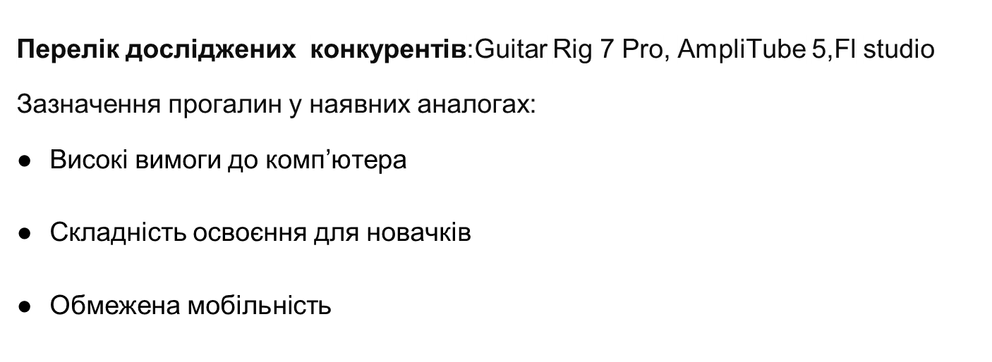
Аналіз проблеми (аналіз існуючих рішень)

Slide 4
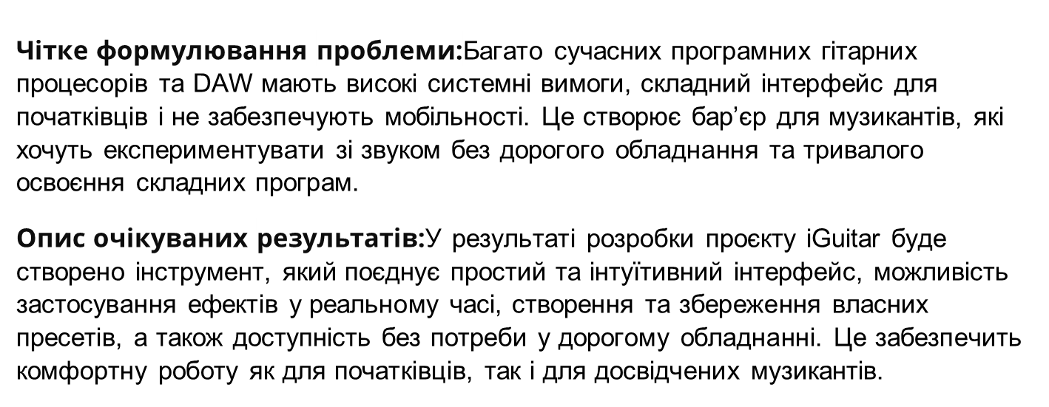
Постановка задачі та опис системи

Slide 5



Вибір технологій розробки
Створення backend через Django
Створення frontend через JavaSсript та Bootstrap
Обробка аудіо через Web Audio API
Тимчасове відкриття локального серверу через LocalTunel

Slide 6
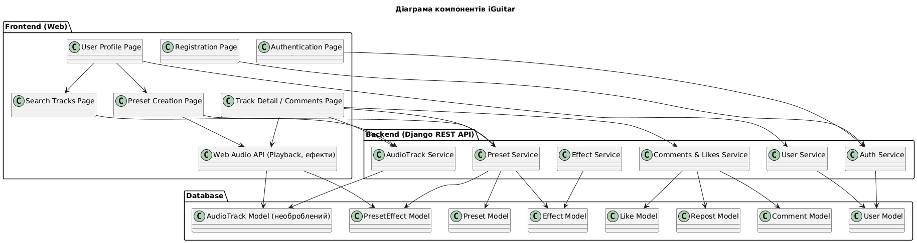
Архітектура створенного програмного забезпечення

Slide 7
Опис програмного забезпечення, що було використано у дослідженні
Фреймворк Django – використаний для створення серверної частини та реалізації API.
Web Audio API – інструмент для обробки звуку у браузері.
LocalTunnel – застосовувався для тимчасового відкриття локального сервера у мережі.
JavaScript та Bootstrap – для створення користувацького інтерфейсу.

Slide 8
Дизайн системи
Методи:Клієнт-сервер, модульний підхід
Послідовність: Реєстрація → Профіль → Створення пресета → Збереження → Прослуховування → Лайк/Репост
Технології:Django/DRF, JS + Bootstrap, Web Audio API, PostgreSQL, LocalTunnel

Slide 9
Приклад реалізації(збереження присету на сервері)
document.getElementById('savePresetBtn').onclick = () => {
const payload = effectsChain.map(effect => ({
effect: effectToId[effect.type],
parameters: effect.params,
}));
const csrftoken = getCookie('csrftoken');
fetch('/presets/{{ preset.id }}/', {
method: 'PUT',
headers: { 'Content-Type': 'application/json', 'X-CSRFTOKEN': csrftoken },
body: JSON.stringify({ title:"{{ preset.title }}", preset_effects: payload })
})
.then(res => res.json())
.then(data => alert('Пресет збереженно!'))
.catch(err => alert('Помилка: ' + err.message));
};

Slide 10
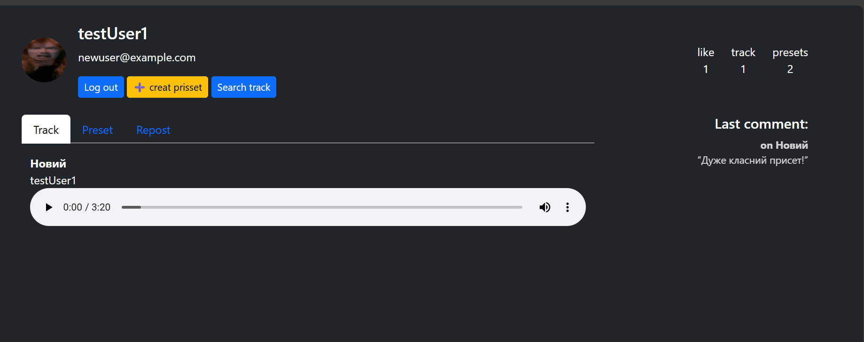
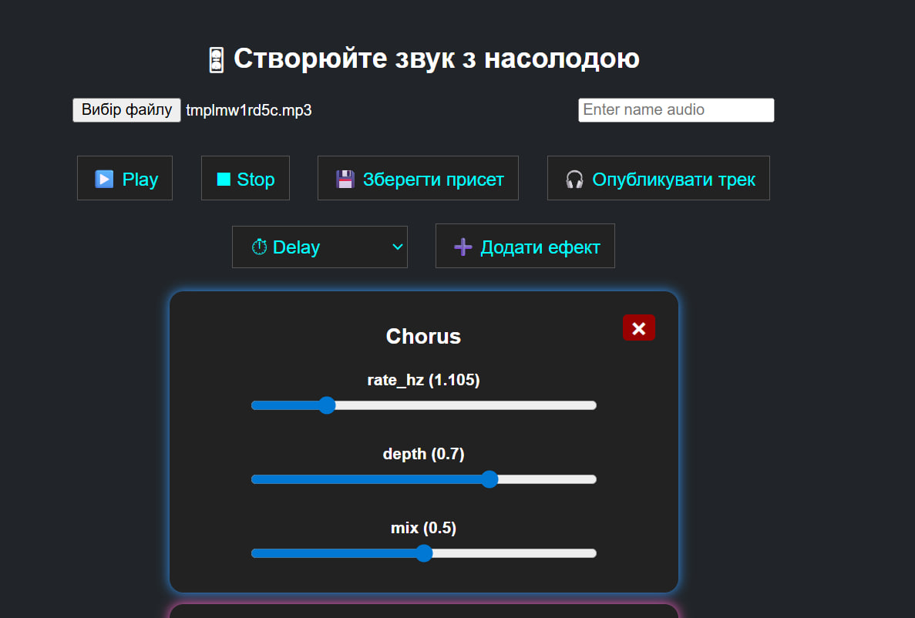
Інтерфейс користувача

Slide 11
Підсумки
У роботі було розроблено платформу iGuitar, що об’єднує веб- та мобільний інтерфейс для керування гітарними ефектами в реальному часі. Було реалізовано можливість створення, збереження та редагування пресетів ефектів, відтворення аудіотреків із застосуванням налаштувань пресетів через Web Audio API, а також інтеграцію функцій лайків, репостів і коментарів для треків.

Slide 12

Тестування

